Slide 1
Setembro/2016.
Número de participantes
19.332 RG: 9.470 RP: 2.491 RG-UNIS: 7.371
Benefícios de risco
8.977 contratações
RG: 5.839 (61,66% dos participantes RG) RP: 1.004 (40,31% dos participantes RP) RG-UNIS: 2.134 (28,95% dos participante RG-UNIS)

Slide 2
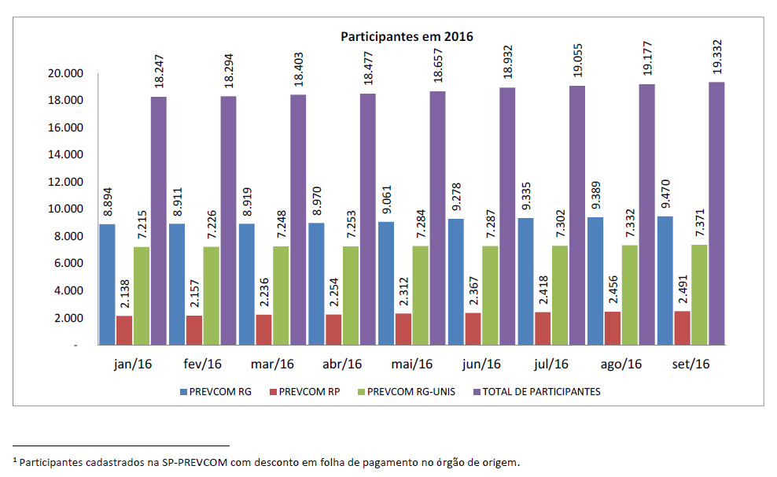
Setembro/2016.
Número de participantes
EVOLUÇÃO EM 2016

Slide 3
Outubro/2016.
Atividades de investimentos
Valor acumulado SP-PREVCOM: R$ 563.895.048,98
(PREVCOM RG + PREVCOM RP + PREVCOM RG-UNIS) Posição em 31/10/2016.

Slide 4
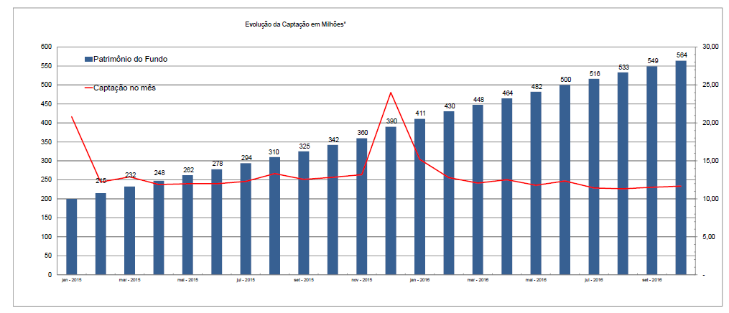
Outubro/2016.
Atividades de investimentos
EVOLUÇÃO DA CAPTAÇÃO (em R$ milhões)

Slide 5
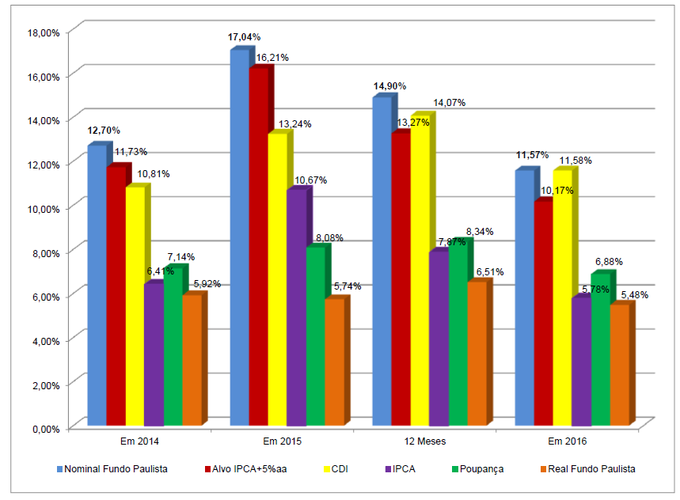
Outubro/2016.
Atividades de investimentos
EVOLUÇÃO DA RENTABILIDADE ACUMULADA
Rendimento Fundo Paulista
Rendimento do Fundo acima da Inflação (IPCA)

Slide 6
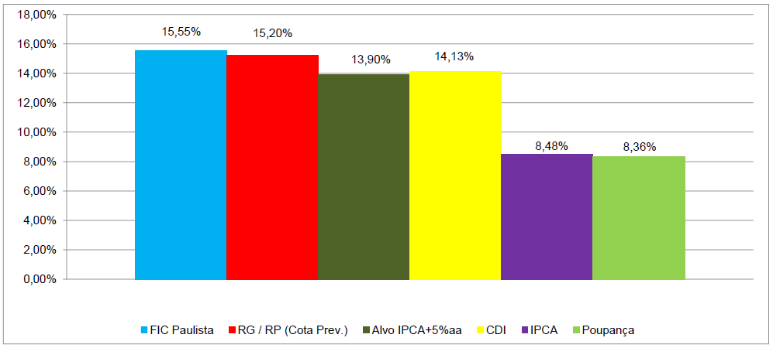
Outubro/2016.
Atividades de investimentos
RENTABILIDADE LÍQUIDA SP-PREVCOM

